Slide 1
PYTHON HAFTA 10

Slide 2
İÇİNDEKİLER
ÜÇ ÖNEMLİ FONKSİYON
DİR()
ÖRNEK
ENUMERATE()
ÖRNEK
HELP()
NOTLAR

Slide 3
ÜÇ ÖNEMLİ FONKSİYON
Karakter dizilerinin temel özellikleri hakkında söyleyeceklerimizin sonuna geldik sayılır. Biraz sonra karakter dizilerinin çok önemli bir parçası olan metotlardan söz edeceğiz. Ama isterseniz metotlara geçmeden önce, çok önemli üç fonksiyondan söz edelim. Bu fonksiyonlar sadece karakter dizileri ile değil, başka veri tipleri ile çalışırken de işlerimizi bir hayli kolaylaştıracak.

Slide 4
dir() FONKSİYONU
İlk olarak dir() adlı özel bir fonksiyondan söz edeceğiz. Bu metot bize Python’daki bir nesnenin özellikleri hakkında bilgi edinme imkanı verecek. Mesela karakter dizilerinin bize hangi metotları sunduğunu görmek için bu fonksiyonu şöyle kullanabiliriz:
>>> dir(str)
['__add__', '__class__', '__contains__', '__delattr__', '__doc__', '__eq__',
'__format__', '__ge__', '__getattribute__', '__getitem__', '__getnewargs__',
'__gt__', '__hash__', '__init__', '__iter__', '__le__', '__len__', '__lt__',
'__mod__', '__mul__', '__ne__', '__new__', '__reduce__', '__reduce_ex__',
'__repr__', '__rmod__', '__rmul__', '__setattr__', '__sizeof__', '__str__',
'__subclasshook__', 'capitalize', 'center', 'count', 'encode', 'endswith',
'expandtabs', 'find', 'format', 'format_map', 'index', 'isalnum', 'isalpha',
'isdecimal', 'isdigit', 'isidentifier', 'islower', 'isnumeric', 'isprintable',
'isspace', 'istitle', 'isupper', 'join', 'ljust', 'lower', 'lstrip',
'maketrans', 'partition', 'replace', 'rfind', 'rindex', 'rjust', 'rpartition',
'rsplit', 'rstrip', 'split', 'splitlines', 'startswith', 'strip', 'swapcase',
'title', 'translate', 'upper', 'zfill']

Slide 5
DİR() FONKSİYONU
İngilizcede ‘karakter dizisi’nin karşılığının string, bu kelimenin kısaltmasının da ‘str’ olduğunu hatırlıyor olmalısınız. İşte dir() fonksiyonuna parametre olarak bu ‘str’ kelimesini verdiğimizde, Python bize karakter dizilerinin bütün metotlarını listeliyor.
Karakter dizileri dışında, şimdiye kadar öğrendiğimiz başka bir veri tipi de sayılar. Biz Python’da sayıların tam sayılar (integer), kayan noktalı sayılar (float) ve karmaşık sayılar (complex) olarak üçe ayrıldığını da biliyoruz. Örnek olması açısından dir() fonksiyonunu bir de sırasıyla, tam sayılar, kayan noktalı sayılar ve karmaşık sayılar üzerinde de uygulayalım:
>>> dir(int)
>>> dir(float)
>>> dir(complex)

Slide 6
DİR() FONKSİYONU
İngilizcede ‘karakter dizisi’nin karşılığının string, bu kelimenin kısaltmasının da ‘str’ olduğunu hatırlıyor olmalısınız. İşte dir() fonksiyonuna parametre olarak bu ‘str’ kelimesini verdiğimizde, Python bize karakter dizilerinin bütün metotlarını listeliyor.
Karakter dizileri dışında, şimdiye kadar öğrendiğimiz başka bir veri tipi de sayılar. Biz Python’da sayıların tam sayılar (integer), kayan noktalı sayılar (float) ve karmaşık sayılar (complex) olarak üçe ayrıldığını da biliyoruz. Örnek olması açısından dir() fonksiyonunu bir de sırasıyla, tam sayılar, kayan noktalı sayılar ve karmaşık sayılar üzerinde de uygulayalım:
>>> dir(int)
>>> dir(float)
>>> dir(complex)

Slide 7
ENUMERATE() FONKSİYONU
Eğer yazdığınız bir programda numaralandırmaya ilişkin işlemler yapmanız gerekiyorsa Python’ın size sunduğu çok özel bir fonksiyondan yararlanabilirsiniz. Bu fonksiyonun adı enumerate().
Gelelim bu fonksiyonun nasıl kullanılacağına… Önce şöyle bir deneme yapalım:
>>> enumerate("istanbul")
<enumerate object at 0x00E3BC88>

Slide 8
ENUMERATE() FONKSİYONU
>>> print(*enumerate("istanbul"))
Burada şu çıktıyı aldık:
(0, 'i') (1, 's') (2, 't') (3, ‘a') (4, ‘n') (5, ‘b') (6, ‘u') (7, ‘l')
Enumerate kelimesi İngilizcede ‘numaralamak, numaralandırmak’ gibi anlamlara gelir. Dolayısıyla enumerate() fonksiyonu, kendisine parametre olarak verilen değer hakkında bize iki farklı bilgi verir: Bir öğe ve bu öğeye ait bir sıra numarası. Yukarıdaki çıktıda gördüğünüz şey de işte her bir öğenin kendisi ve o öğeye ait bir sıra numarasıdır.

Slide 9
ENUMERATE() FONKSİYONU
Yukarıdaki çıktıyı daha iyi anlayabilmek için bir for döngüsü kullanmak daha açıklayıcı olabilir:
>>> for i in enumerate("istanbul"):
... print(i)
...
(0, 'i')
(1, 's')
(2, 't')
(3, ‘a')
(4, ‘n')
(5, ‘b')
(6, ‘u')
(7, ‘l')
Gördüğünüz gibi, gerçekten de bu fonksiyon bize bir öğe (mesela ‘i’ harfi) ve bu öğeye ait bir sıra numarası (mesela 0) veriyor.

Slide 10
ENUMERATE() FONKSİYONU
Hatırlarsanız, enumerate() fonksiyonunu öğrenmeden önce, dir("") komutundan elde ettiğimiz çıktıları şu şekilde numaralandırabileceğimizi söylemiştik:
sayaç = 0
for i in dir(""):
if "_" not in i[0]:
sayaç += 1
print(sayaç, i)
Ama artık enumerate() fonksiyonunu öğrendiğimize göre, aynı işi çok daha verimli bir şekilde gerçekleştirebiliriz:
for sıra, metot in enumerate(dir("")):
print(sıra, metot)

Slide 11
Help () fonksiyonu
Python’la ilgili herhangi bir konuda yardıma ihtiyacınız olduğunda, internetten araştırma yaparak pek çok ayrıntılı belgeye ulaşabilirsiniz. Ama eğer herhangi bir nesne hakkında hızlı bir şekilde ve İngilizce olarak yardım almak isterseniz help() adlı özel bir fonksiyondan yararlanabilirsiniz.
Bu fonksiyonu iki farklı şekilde kullanıyoruz. Birinci yöntemde, etkileşimli kabuğa help() yazıp Enter düğmesine basıyoruz:

Slide 12
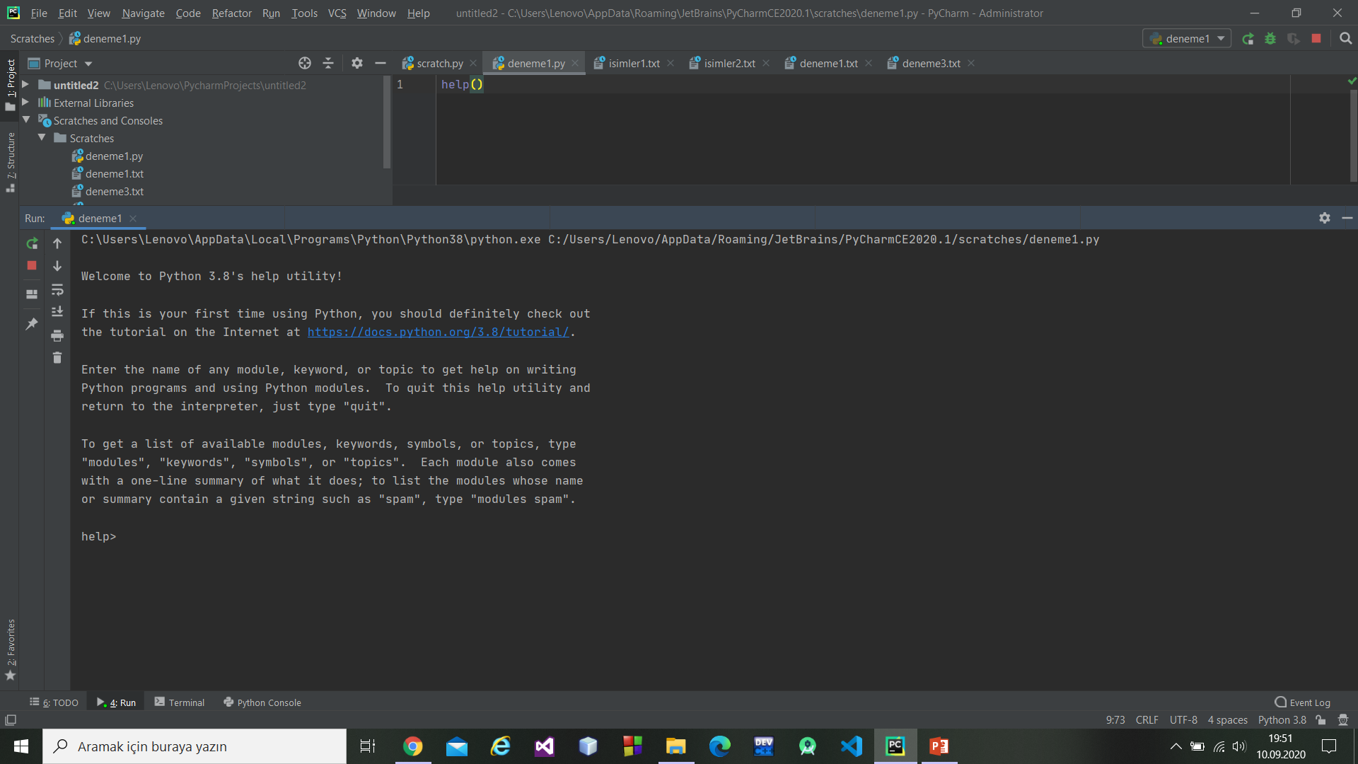
Help () fonksiyonu

Slide 13
Help() fonksiyonu
Gördüğünüz gibi, Python bu komutu verdiğimizde özel bir yardım ekranı açıyor bize. Bu ekranda >>> yerine help> ifadesinin olduğuna dikkat edin. Mesela dir() fonksiyonu hakkında bilgi almak için help> ifadesinden hemen sonra, hiç boşluk bırakmadan, şu komutu verebiliriz:
Help( dir())
dir komutunu parantezle yazdığımız için Bu komut bize şu çıktıyı veriyor:
Doğrusu ondan sonra verilen çıktıdır

Slide 14
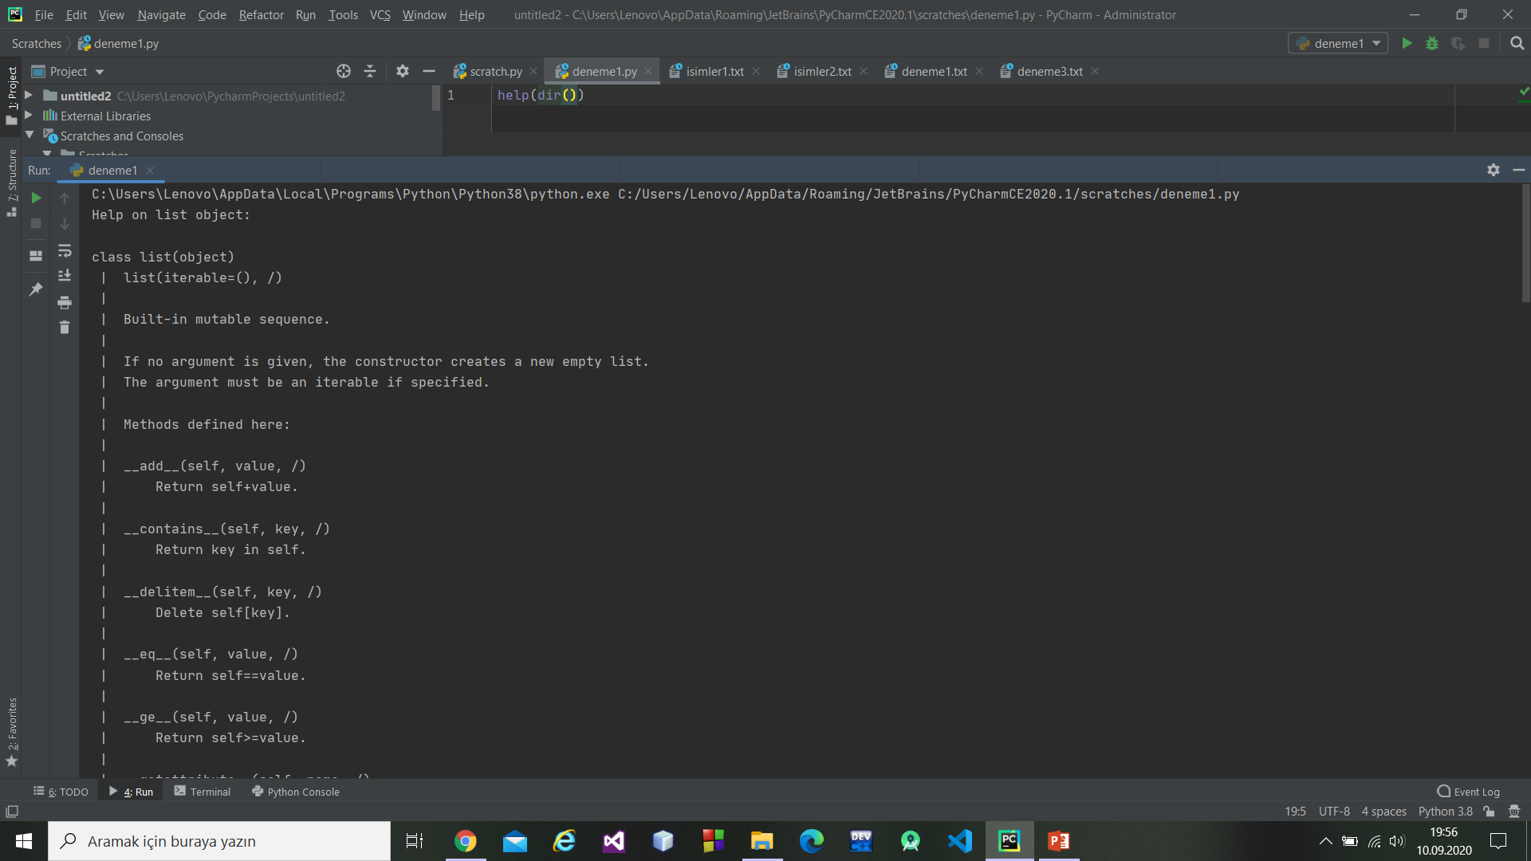
Help () fonksiyonu

Slide 15
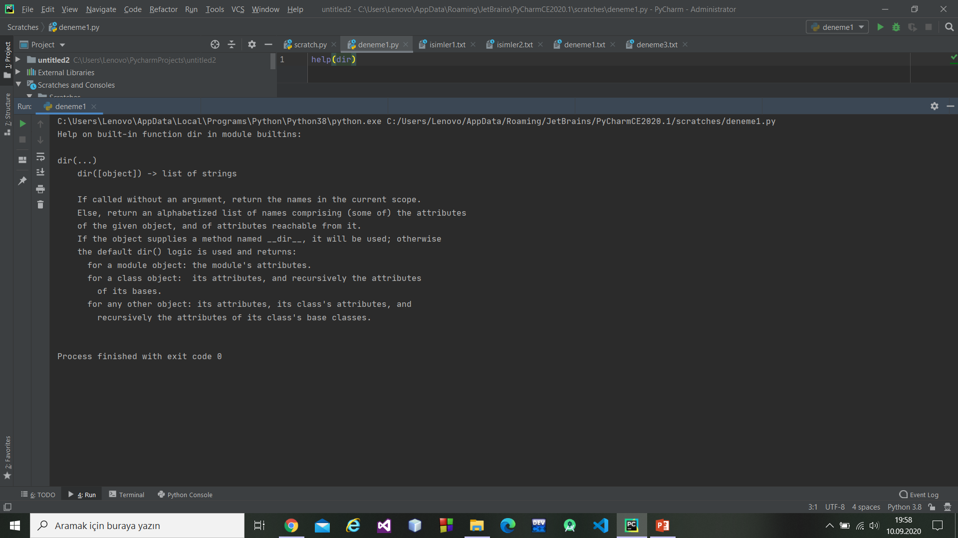
Help () fonksiyonu

Slide 16
NOTLAR
Hatırlarsanız döngüleri anlatırken şöyle bir örnek vermiştik:
tr_harfler = "şçöğüİı"
a = 0
while a < len(tr_harfler):
print(tr_harfler[a], sep="\n")
a += 1

Slide 17
NOTLAR
Bu kodların for döngüsü ile yazılabilecek olan şu kodlara alternatif olduğundan söz etmiştik:
tr_harfler = "şçöğüİı"
for tr_harf in tr_harfler:
print(tr_harf)
Yukarıdaki while örneğini verirken, henüz karakter dizilerinin öğelerine tek tek nasıl erişebileceğimizi öğrenmemiştik. Ama artık bu konuyu da öğrendiğimiz için yukarıdaki while döngüsünü rahatlıkla anlayabiliyoruz:
while a < len(tr_harfler):
print(tr_harfler[a], sep="\n")
a += 1

Slide 18
NOTLAR
Yukarıdaki while örneğini verirken, henüz karakter dizilerinin öğelerine tek tek nasıl erişebileceğimizi öğrenmemiştik. Ama artık bu konuyu da öğrendiğimiz için yukarıdaki while döngüsünü rahatlıkla anlayabiliyoruz:
while a < len(tr_harfler):
print(tr_harfler[a], sep="\n")
a += 1
Burada yaptığımız şey şu: a değişkeninin değeri tr_harfler değişkeninin uzunluğundan (len(tr_harfler)) küçük olduğu müddetçe a değişkeninin değerini 1 sayı artırıp yine a değişkenine gönderiyoruz (a += 1).

Slide 19
NOTLAR
while döngüsünün her dönüşünde de, a değişkeninin yeni değeri yardımıyla tr_harfler adlı karakter dizisinin öğelerine tek tek ve sırayla erişiyoruz (print(tr_hafler[a])).
Yine hatırlarsanız, önceki derslerimizde sys adlı bir modül içindeki version adlı bir değişkenden söz etmiştik. Bu değişken bize kullandığımız Python’ın sürümünü bir karakter dizisi olarak veriyordu:
>>> import sys
>>> sys.version
Buradan şu çıktıyı alıyoruz:
'3.7.0 (default, 18.08.2020, 12:24:55)
[GCC 4.4.7 20120313 (Red Hat 4.4.7-3)] on linux'

Slide 20
NOTLAR
Bu çıktıda, kullandığımız Python sürümünün dışında başka birtakım bilgiler de var. İşte biz eğer istersek, bu bölümde öğrendiğimiz bilgileri kullanarak bu karakter dizisinin istediğimiz kısmını, mesela sadece sürüm bilgisini karakter dizisinin içinden dilimleyip alabiliriz:
>>> sys.version[:5]
3.7.0
Elbette, yukarıdaki karakter dizisini elde etmek için, kullanması ve yönetmesi daha kolay bir araç olan version_info değişkeninden de yararlanabilirdiniz:
>>> '{}.{}.{}'.format(sys.version_info.major, sys.version_info.minor, sys.version_info.micro)
3.7.0

Slide 21
NOTLAR
Ancak burada şöyle bir sorun olduğunu biliyorsunuz: Python’ın 2.7 öncesi sürümlerinde version_info’nun major, minor ve micro gibi nitelikleri yok. Dolayısıyla 2.7 öncesi sürümlerde version_info’yu kullanırken hata almamak için try... except bloklarından yararlanabileceğimizi görmüştük. Ancak version_info’yu bütün Python sürümlerinde güvenli bir şekilde kullanmanın başka bir yöntemi daha var. Dikkatlice bakın:
>>> major = sys.version_info[0]
>>> minor = sys.version_info[1]
>>> micro = sys.version_info[2]
>>> print(major, minor, micro, sep=".")
3.7.0

Slide 22
NOTLAR
Bu yöntem bütün Python sürümlerinde çalışır. Dolayısıyla, farklı Python sürümlerinde çalışmasını tasarladığınız programlarınızda sürüm kontrolünü sys.version_info’nun major, minor veya micro nitelikleri ile yapmak yerine yukarıdaki yöntemle yapabilirsiniz:
if sys.version_info[1] < 3:
print("Kullandığınız Python sürümü eski!")
Gördüğünüz gibi, karakter dizisi dilimleme işlemleri pek çok farklı kullanım alanına sahip. Programlama maceranız boyunca karakter dizilerinin bu özelliğinden bol bol yararlanacağınızdan hiç kuşkunuz olmasın.

